Slide 1
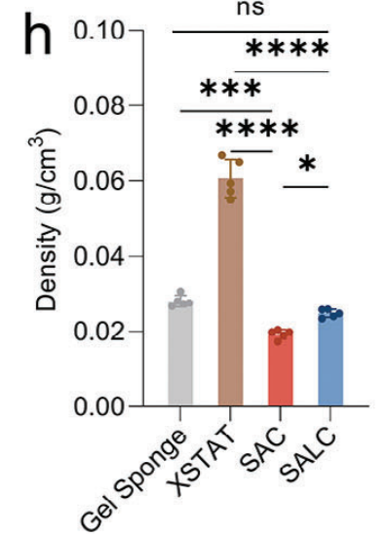
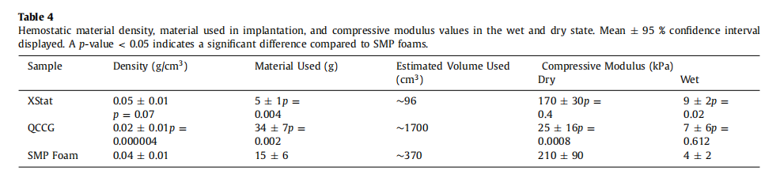
密度、杨氏模量
杨氏模量：干态 170±30 kPa
湿态 9±2 kPa
密度：0.05±0.01 g/cm³
Acta biomaterialia, 2022, 137: 112-123.
Advanced Functional Materials, 2025, 35(22): 2422957.

Slide 2
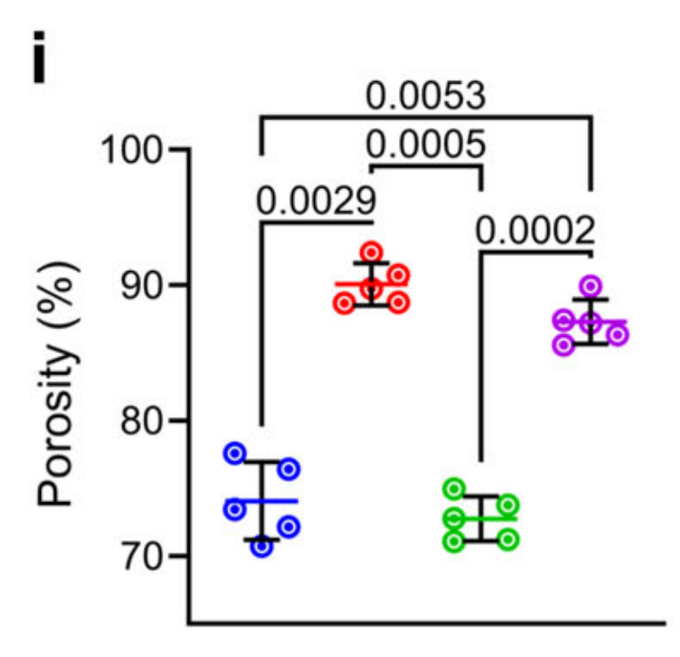
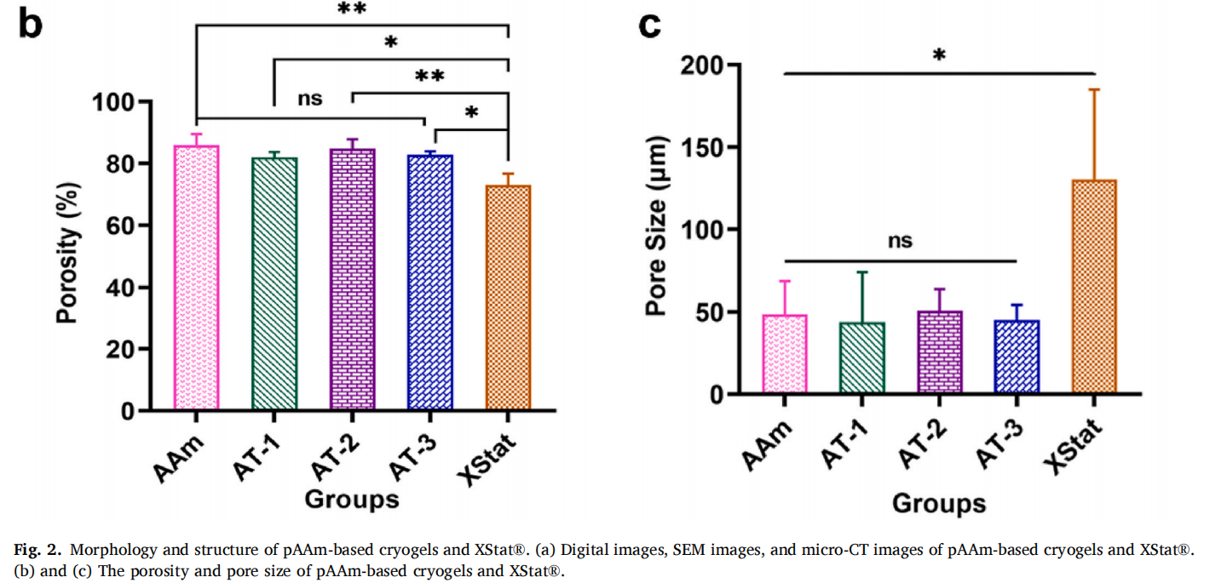
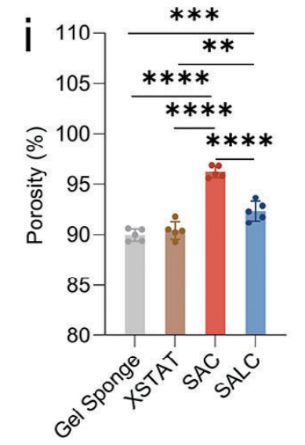
孔隙率、孔径
孔径：130–190 μm
孔隙率：75±4% or ~90%
Nature Communications, 2025, 16(1): 2403.
Bioactive Materials 38 (2024) 154–168.
Advanced Functional Materials, 2025, 35(22): 2422957.

Slide 3
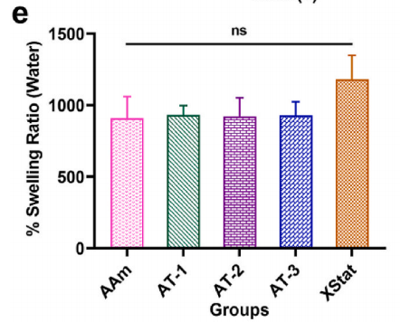
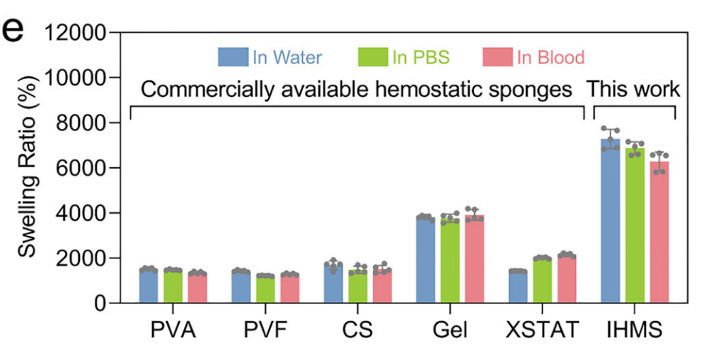
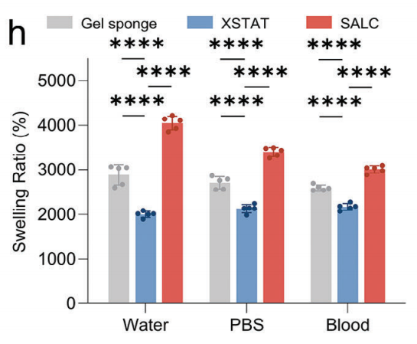
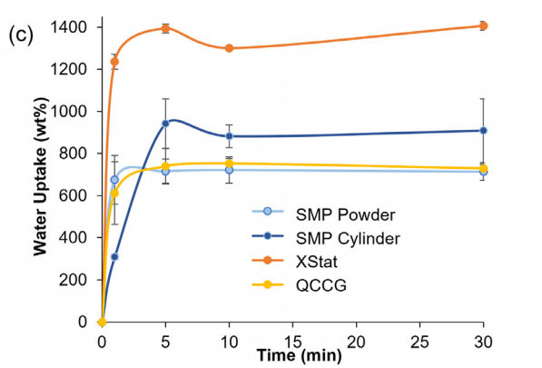
吸水膨胀率
1170 ± 165%
~1500%
~2000%
Bioactive Materials 38 (2024) 154–168.
Advanced Materials, 2026: e72296.
Advanced Functional Materials, 2025, 35(22): 2422957.
1200%~1400%
Acta biomaterialia, 2022, 137: 112-123.

Slide 4
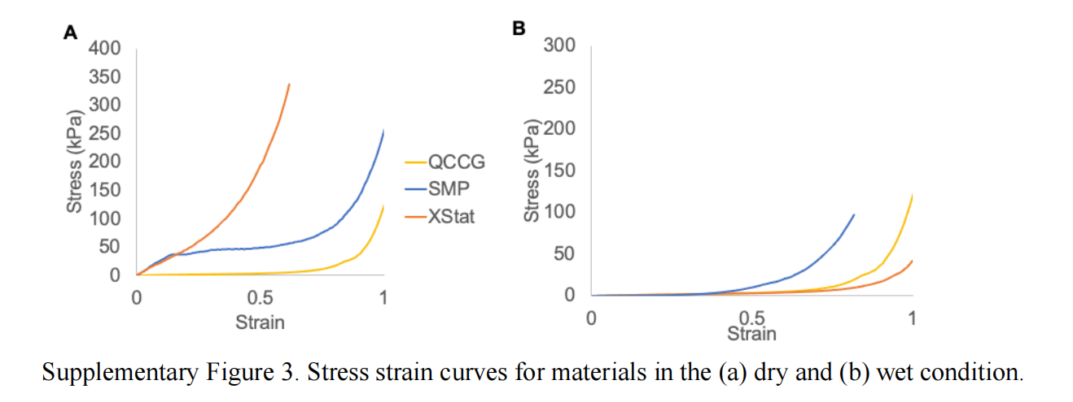
应力-应变
干态
湿态
Acta biomaterialia, 2022, 137: 112-123.

Slide 5
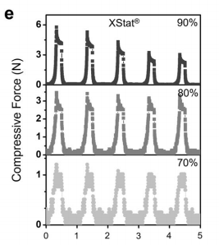
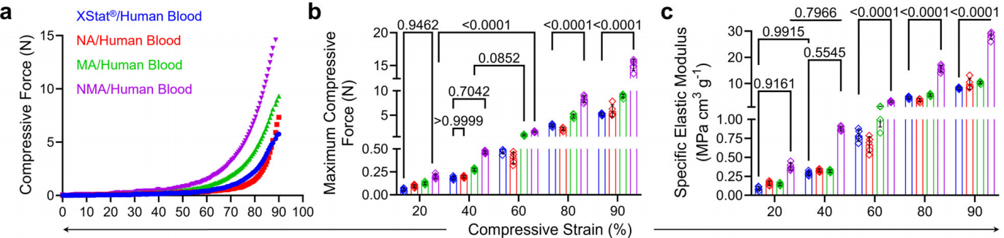
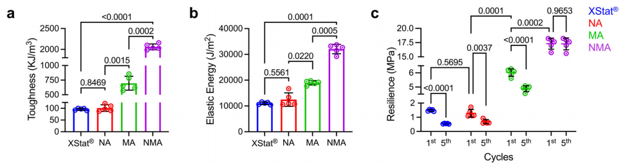
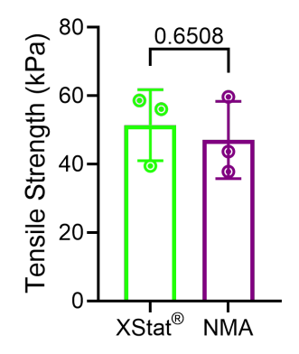
力学特性
a. XStat®在吸收人体血液后于90%压缩应变下的压缩应力-应变曲线；b、c. 在20%、40%、60%、80%及90%压缩应变下的最大压缩力与比弹性模量；e. XStat®在70%、80%和90%压缩应变下的5次循环压缩试验结果。
a. 韧性；b. 90% 应变下的弹性能；c. 90% 应变条件下，第 1 至第 5 次循环的回弹力。
吸收血液后XStat®的拉伸强度。
Nature Communications, 2025, 16(1): 2403.

Slide 6
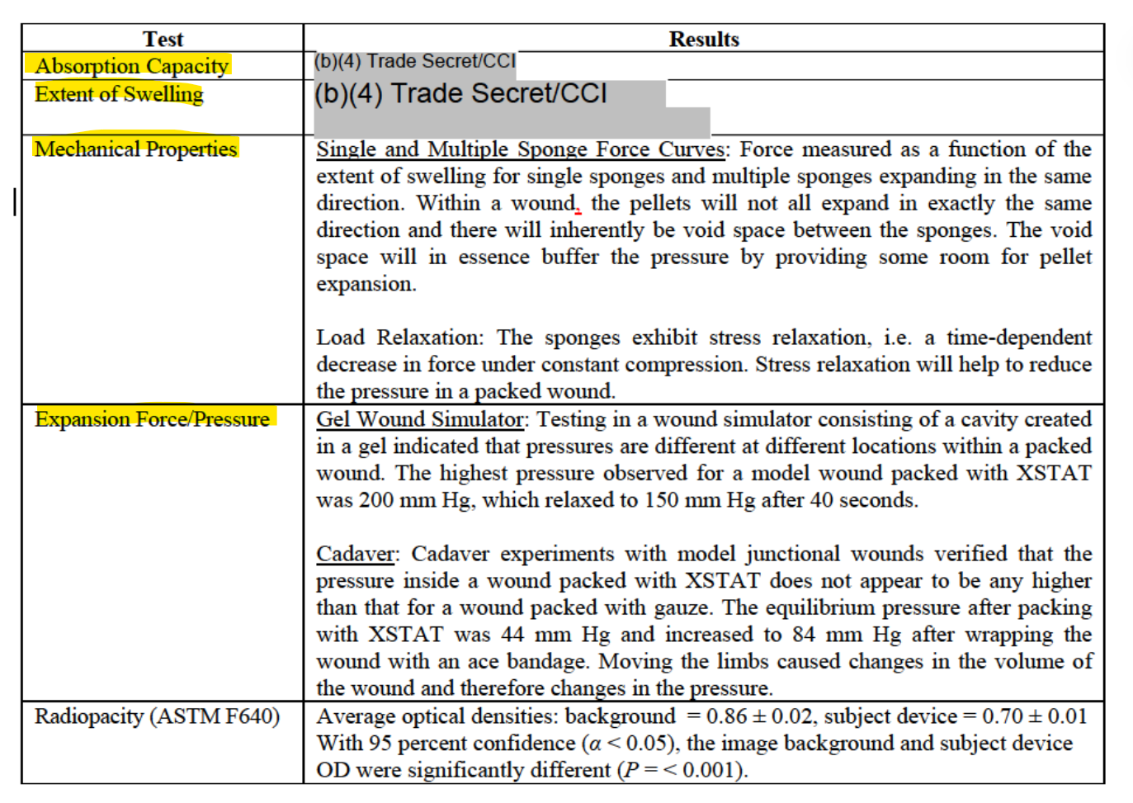
专利中数据
（商业机密未公开）
力 - 膨胀关系
应力松弛
De Novo Summary (K130218)

